Slide 1
COMUNIDADES AUTÓNOMAS
ANDALUCIA

Slide 2
La organización territorial

Slide 3
Las diputaciones provinciales gobiernan las provincias.
Cada provincia tiene su capital.
Sevilla es la capital de Andalucía.

Slide 4
El gobierno de la comunidad

Slide 5
Ley más importante.
En ella se establecen:
Territorio
Capital
Derechos y deberes
Órganos de gobierno
Símbolos

Slide 6
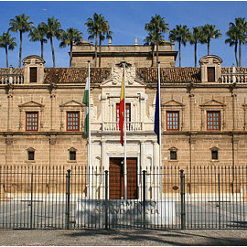
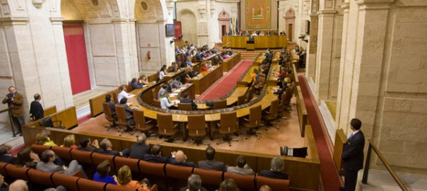
Las instituciones de Andalucía
Parlamento de Andalucía

Slide 7
Está formado por diputados. Se encarga de:
Elaborar las leyes de la comunidad.
Eligir al presidente.
Controla la acción del Consejo.

Slide 8
Presidente

Slide 9
Máxima autoridad de la comunidad.
Se encarga de:
Presidir el Consejo de Gobierno.
Nombrar a los consejeros.

Slide 10
El Consejo de Gobierno

Slide 11
Está compuesto por el presidente y los consejeros.
Se encargan de administrar la educación, la sanidad, el transporte, el medio ambiente, etc.

